Slide 1


Федеральное агентство морского и речного транспорта
Федеральное государственное бюджетное образовательное учреждение высшего образования
«ГОСУДАРСТВЕННЫЙ МОРСКОЙ УНИВЕРСИТЕТ
ИМЕНИ АДМИРАЛА Ф.Ф. УШАКОВА»
Транспортный колледж
Тема КП:
«Проектирование дизайна рекламных баннеров для социальных сетей для предприятия»
Выполнил курсант группы 3832.9: Е.Е.Соловьёв
Руководитель: И.Ю. Васаган
Новороссийск 2025

Slide 2

Объект и предмет исследования
Объектом исследования данного курсового проекта является процесс создания рекламной графики для SMM.
Предметом исследования является дизайн-макеты рекламных баннеров.

Slide 3
Цели и задачи
Цель работы: разработать серию эффективных рекламных баннеров для социальных сетей, которые будут привлекать внимание целевой аудитории.
Задачи:
1)Изучить основные правила и современные тенденции создания баннеров для социальных сетей.
2)Проанализировать, как выглядят рекламные баннеры у конкурентов.
3)Определить, какой стиль, цвета и шрифты лучше всего подходят для привлечения внимания.
4)Разработать несколько вариантов баннеров для разных площадок.
5)Сформулировать рекомендации по созданию таких баннеров для других предприятий.

Slide 4
Сравнительный анализ
– Проведен анализ рекламных баннеров конкурентов в кофейной нише.
– Выявлены сильные и слабые стороны визуальных решений.
– Определены направления для отстройки и улучшения дизайна.

Slide 5
Общая характеристика исследуемого предприятия
ВКонтакте – это универсальный рекламный канал с массовой и разнообразной аудиторией, эффективный для бизнеса любого масштаба. Гибкие форматы, точный таргетинг и высокая вовлеченность пользователей создают идеальные условия для размещения рекламных баннеров с целью привлечения клиентов и роста продаж.

Slide 6

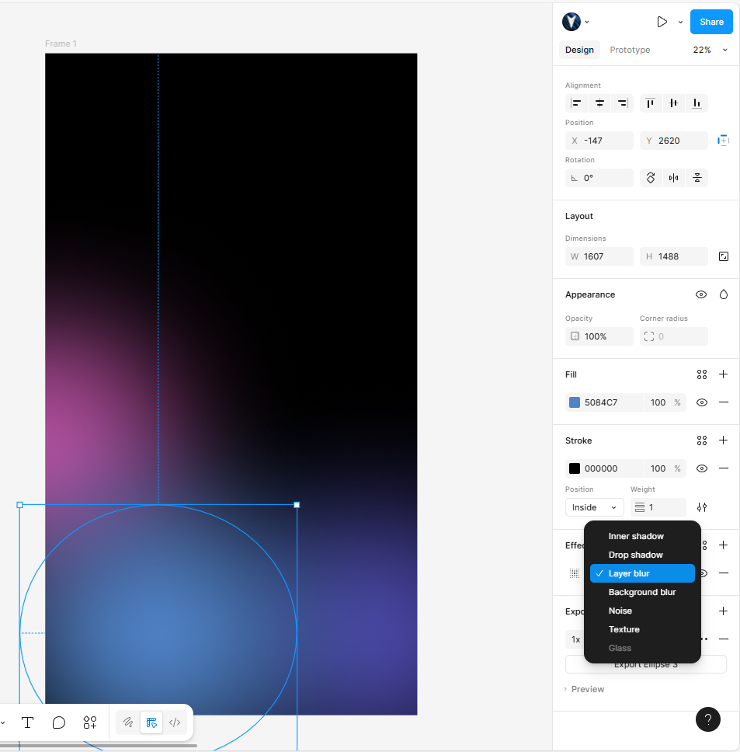
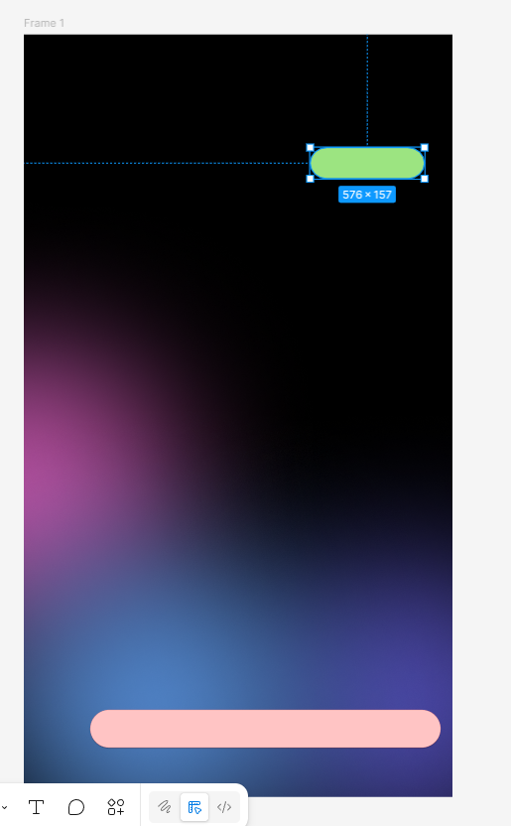
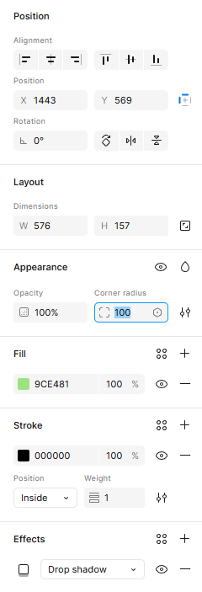
Разработка дизайна

Slide 7
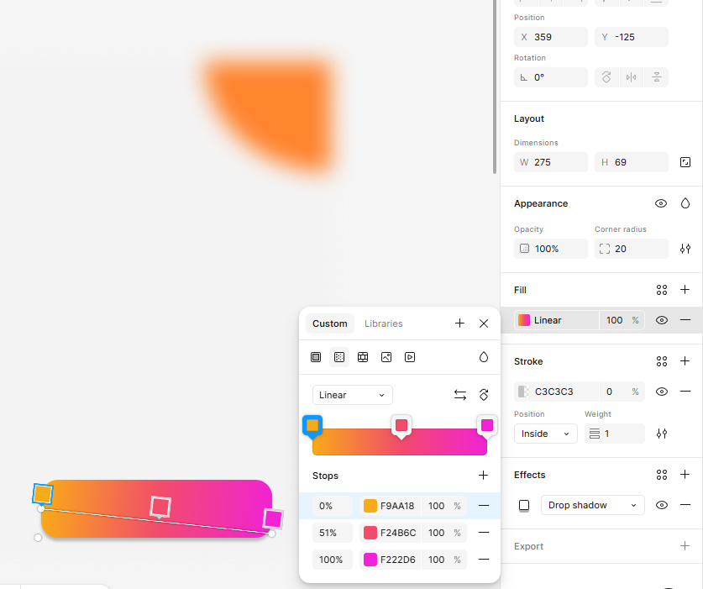
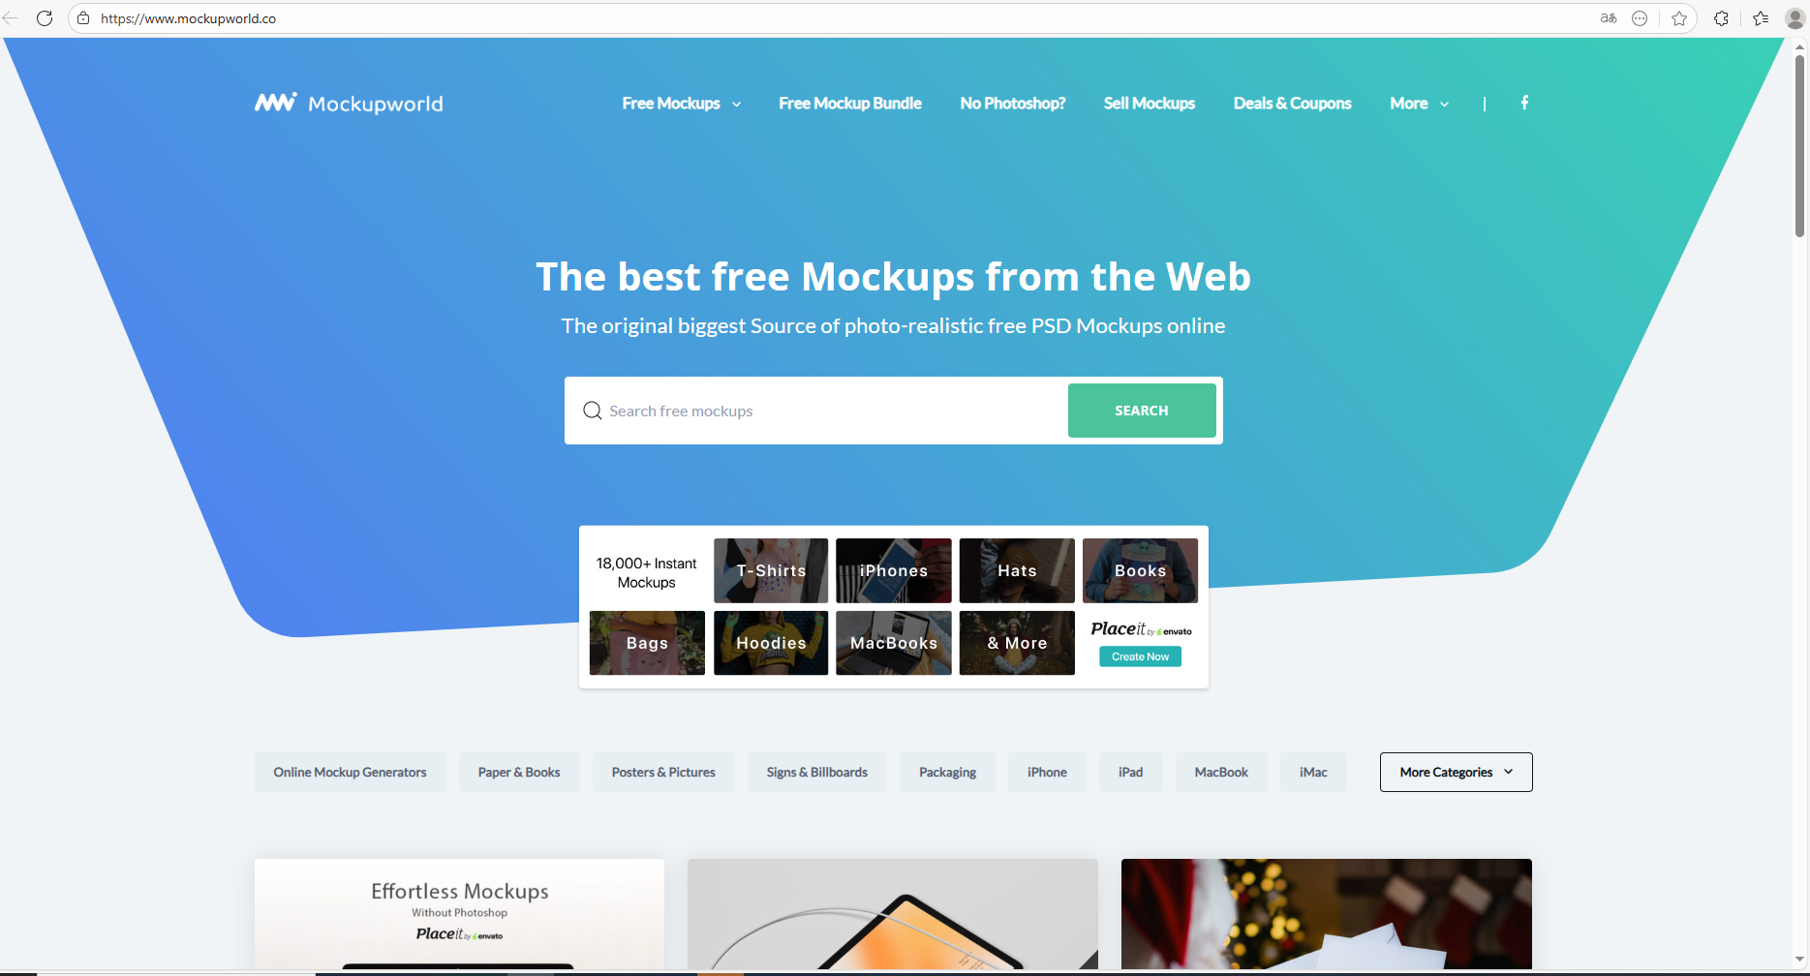
Разработка дизайна

Slide 8



Разработка дизайна
Сделал фон
Добавил текст
Финальный результат

Slide 9

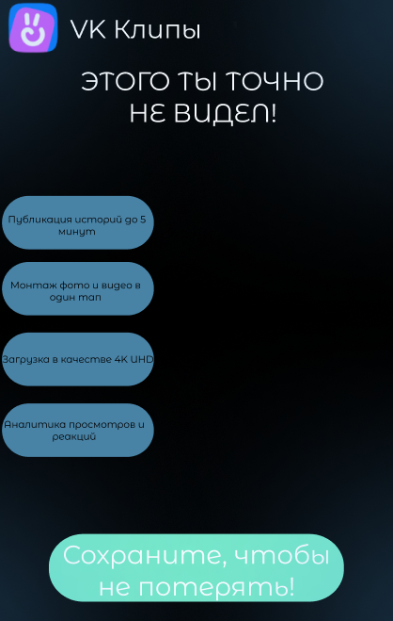
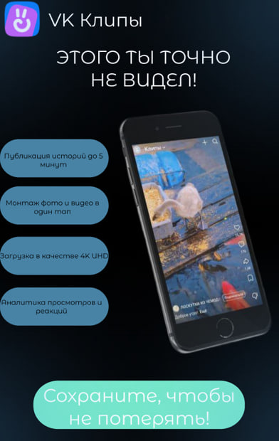
Сделал фон
Добавил текст
Финальный результат

Slide 10


Добавил фон
Финальный результат

Slide 11



Сделал фон
Добавил текст
Финальный результат

Slide 12



Сделал фон
Добавил текст
Финальный результат

Slide 13



Сделал фон
Добавил текст
Финальный результат

Slide 14
Выводы
В ходе проекта была достигнута цель – разработана серия эффективных рекламных баннеров для социальных сетей.
Подтверждена гипотеза о ключевой роли стратегически продуманного дизайна в успехе рекламной кампании.
Сформулированы универсальные рекомендации для предприятий.

Slide 15
Спасибо за внимание!

